Slide 1
Lernorte und Qualifikationsverfahren

Slide 2
Duales Bildungssystem

Slide 3
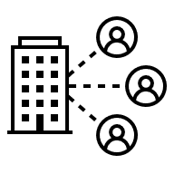

Die drei Lernorte
Berufsfachschule
Schulische Bildung
Lehrbetrieb
Betriebliche Bildung
Überbetriebliches Kurszentrum
Grundlegende Fertigkeiten

Slide 4
Die drei Lernorte
Planungsinstrumente
Berufsfachschule
Lehrplan für die Berufsfachschulen
Schulischer Lehrplan
Erarbeitet von der OdA in Zusammenarbeit mit den
Berufsfachschulen
Erarbeitet von der Berufsfachschule
Ausbildungsprogramm für die Lehrbetriebe
(in vielen Berufen dient der Bildungsplan direkt als Planungsinstrument)
Betrieblicher Bildungsplan
Individueller Bildungsplan
Erarbeitet von der OdA
(Bildungsplan: erarbeitet von der
OdA, genehmigt durch den Bund)
Erarbeitet von den Berufsbildner/innen
Erarbeitet von den Berufsbildner/innen und Lernenden
Lehrbetrieb
Überbetriebliches
Kurszentrum
Ausbildungsprogramm für die überbetrieblichen Kurse
Detailplanung des Kurses
Erarbeitet von der OdA mit den Kantonen und üK-Zentren
Erarbeitet von den Kursleitenden

Slide 5
Lehrbetrieb und überbetrieblicher Kurs

Slide 6
Der Lehrbetrieb
Voraussetzungen für Bildungsbewilligung
Persönlich
Eidg. Fähigkeitszeugnis (EFZ)
Mind. zwei Jahre Berufserfahrung
Persönliche Eigenschaften
Bildung der Berufsbildner/innen
  Eidg. anerkanntes Diplom 100 Lernstunden
  Kant. Ausweis (eidg. anerkannt) 40 Kursstunden
Sachlich
Einrichtung, Arbeitsplatz
Organisation
Aufträge, Dienstleistungen, Produkte
Qualitätssicherung
Bildungsgrundlagen
Bildungsverordnung
Bildungsplan
Bildungsplan des Lehrbetriebs oder Ausbildungsprogramm für die Lehrbetriebe

Slide 7




Vom Betrieb zum Lehrbetrieb
Mitverantworten und Mitgestalten
Berufsnachwuchs mit praktischen
Erfahrungen
Erhalten einer bewährten Tradition
Jungen Menschen eine Chance geben
Lohnende Investition
Kosten und Nutzen
Ein flexibles, auf die
Praxis ausgerichtetes System
Positive Wirkung nach innen
Positives Signal nach aussen
Soziale Verantwortung übernehmen
Ein Geben und Nehmen

Slide 8
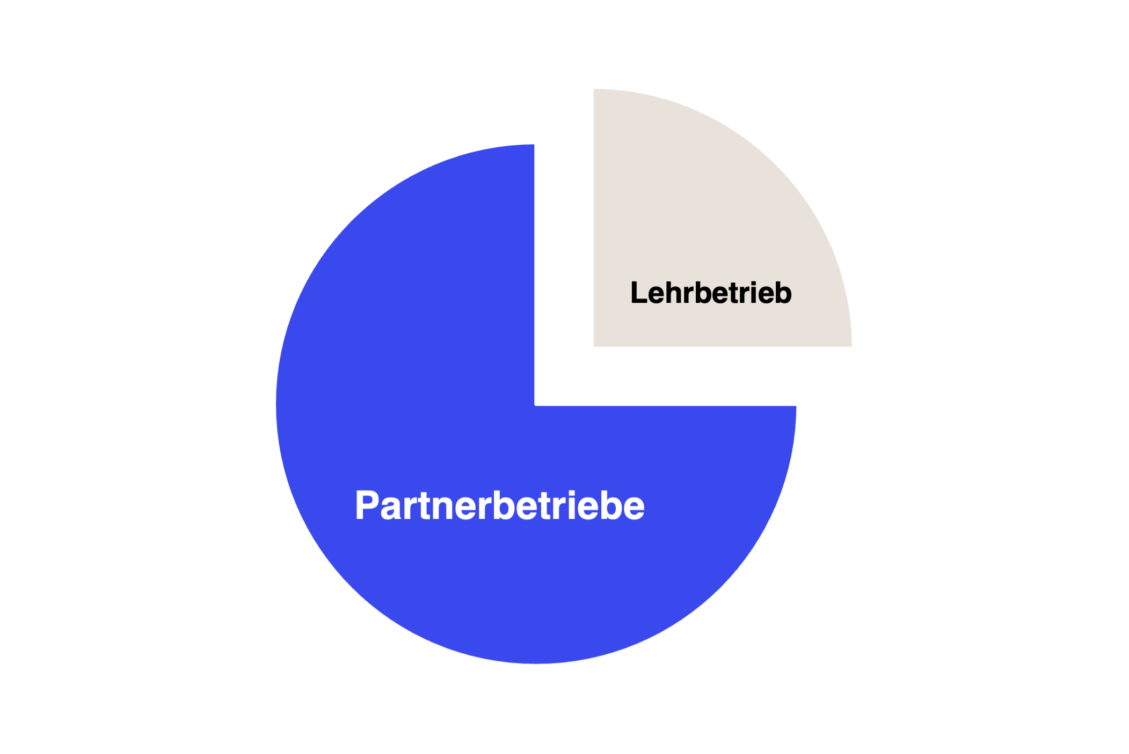

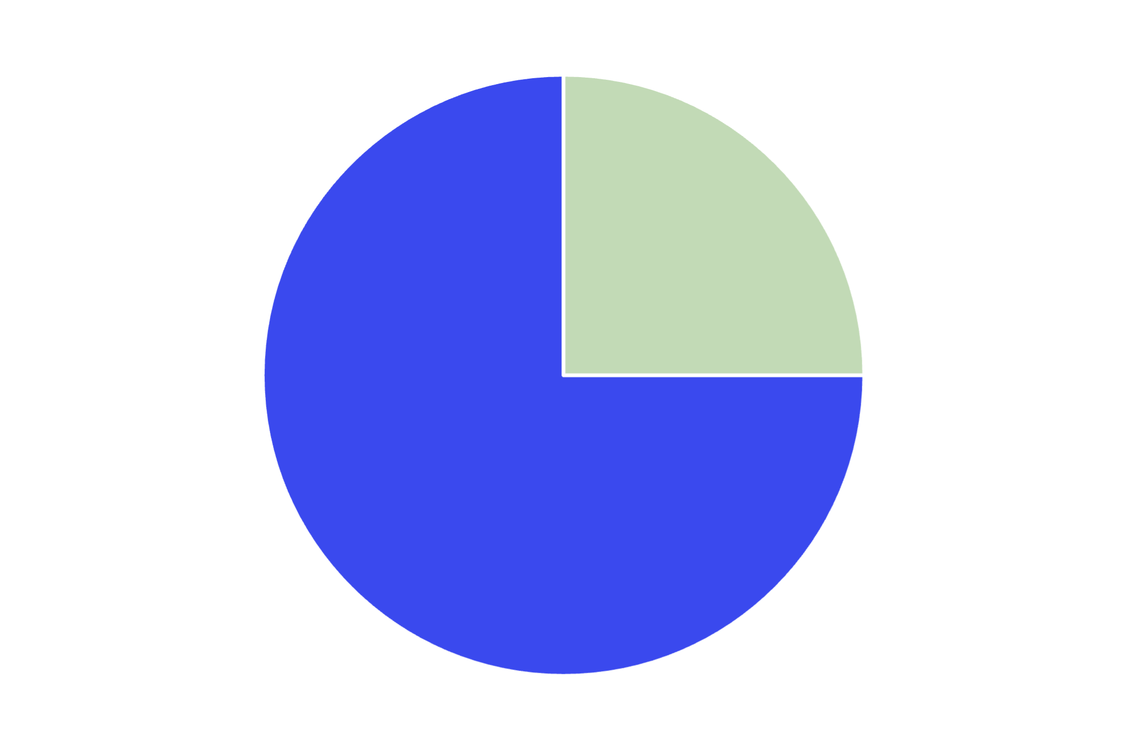
Die Lehrbetriebsverbünde
Kleinverbund
Grossverbund
Leitbetrieb
Leitorganisation (z. B. Verein)
Ausbildungsgemeinschaft
Lehrbetrieb
Partnerbetriebe

Slide 9
Die Lehrbetriebsverbünde
Leitorganisation (z. B. Verein)
Ausbildungsgemeinschaft
Grossverbund
Gruppierung

Slide 10



Die überbetrieblichen Kurse üK
Kursblöcke verteilt über die Dauer der beruflichen Grundbildung
Vermittlung von grundlegenden Fertigkeiten, Kenntnissen und Arbeitsmethoden
Ergänzungen zur beruflichen Praxis
Feststellen des Bildungsstandes

Slide 11
Berufsfachschule

Slide 12
Die Berufsfachschule
Brückenangebote
Berufsmaturitäts-unterricht
Berufsmaturität
Berufsorientierte Weiterbildung
Höhere Berufsbildung
Fachhochschule
Stützkurse
Freikurse
Unterricht:
Berufskunde
Allgemeinbildung
Sport

Slide 13
Die schulische Bildung an der Berufsfachschule
Beispiel
Fächer |  | Lehrjahr | 2. Lehrjahr | 3. Lehrjahr | Total Lektionen
1. | Berufskunde | 160 | 160 | 160 | 480
 | 1.1 Betriebswirtschaft, Betriebsorganisation |  |  |  | (70)
 | 1.2 Hygiene |  |  |  | (20)
 | 1.3 Arbeitssicherheit und Gesundheitsschutz |  |  |  | (20)
 | 1.4 Logistik |  |  |  | (40)
 | 1.5 Gästebetreuung |  |  |  | (100)
 | 1.6 Raumgestaltung |  |  |  | (20)
 | 1.7 Werterhaltung |  |  |  | (150)
 | 1.8 Wäscheversorgung |  |  |  | (30)
 | 1.9 Anlagen, Maschinen, Geräte und Utensilien |  |  |  | (30)
2. | Zweite Sprache | 40 | 40 | 40 | 120
3. | Allgemeinbildender Unterricht | 120 | 120 | 120 | 360
4. | Turnen und Sport | 40 | 40 | 40 | 120
Total |  | 360 | 360 | 360 | 1080
Lehrplan

Slide 14
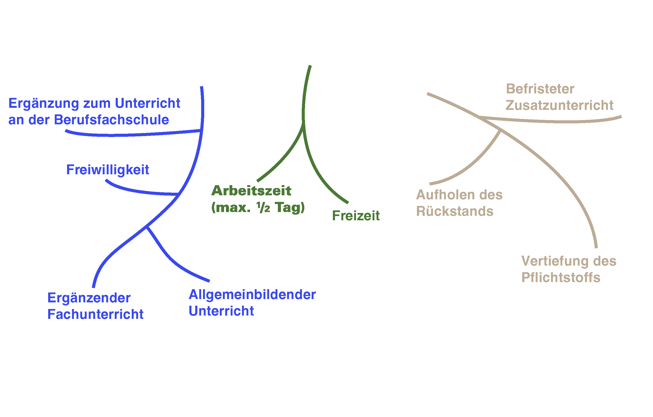
Die Freikurse und Stützkurse
Freikurse
Stützkurse

Slide 15
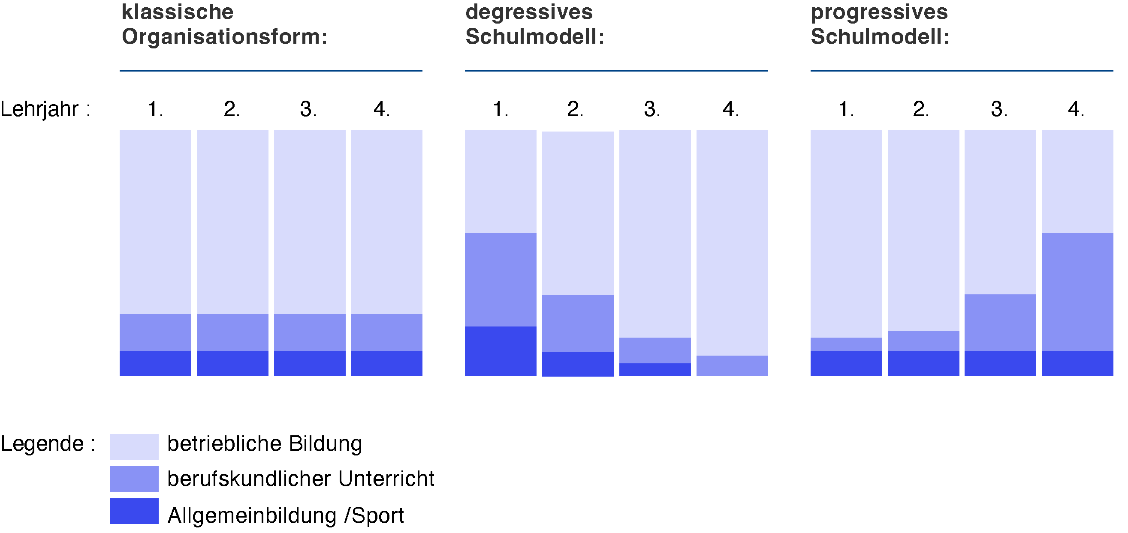
Die Zeitmodelle für den Unterricht an Berufsfachschulen

Slide 16
Allgemeinbildung und Berufsmaturität

Slide 17
Der Lehrplan für die Allgemeinbildung (ABU)
Gesetzliche Grundlagen
Berufsbildungs-
gesetz (BBG)
Berufsbildungs-verordnung (BBV)
Verordnung des SBFI über die Mindestvorschriften für die Allgemeinbildung in der beruflichen Grundbildung
Rahmenlehrplan
Pädagogisch-didaktisches Konzept
Förderung von Kompetenzen
Lernbereich „Sprache und Kommunikation“
Lernbereich „Gesellschaft“,
8 Aspekte
Verbindung der beiden Lernbereiche
Schullehrplan
Organisation des Unterrichts
Themen
Organisation des Qualifikations-verfahrens
Individueller Lehrplan einer Lehrperson
Pflicht und Wahlthemen

Slide 18
Die Wege zur Berufsmaturität
Lehrabschluss + Berufsmaturität
Berufsmaturitätsunterricht
Berufsfachschule
Lehrbetrieb
Fachhochschule
Lehrabschluss
Berufsfachschule
Lehrbetrieb
Berufsmaturität
Berufsmaturitäts-unterricht
Voll- oder Teilzeit

Slide 19
Der Wert der Berufsmaturität
Aus Sicht der Lernenden
Aus Sicht der Berufsbildung
Zugang zum Fachhochschulstudium
Allgemeinbildung mit Eigenwert
Wahl zwischen Berufslehre und Gymnasium
Verbesserte Berufschancen allgemein
Zugang zu anderen Hochschulstudiengängen
Viele Möglichkeiten offen
Bessere materielle Aussichten
Stärkt das Selbstbewusstsein
Passerelle zur gymnasialen Maturität
Gute Grundlage für den Besuch weiterer Bildungsangebote
Ein inhaltlich umfassendes und qualitativ hoch stehendes Bildungsangebot
Hoher Stellenwert der Berufsbildung
Kombination von Praxis und anspruchsvoller Bildung
Erfassen von brachliegenden Potenzialen (Spätzünder)
Attraktives Tätigkeitsgebiet, z. B. an der Berufsfachschule
Fördert die Bereitschaft zur Weiterbildung

Slide 20
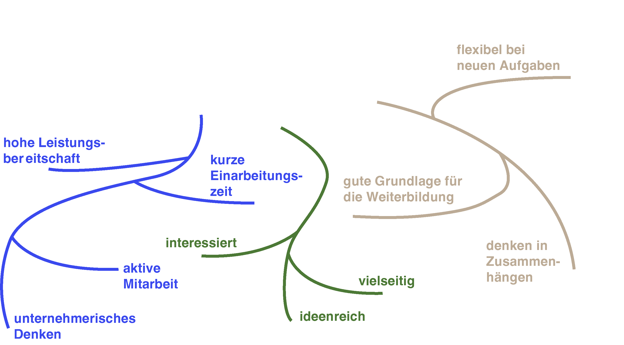
Die Berufsmaturität aus Sicht der Betriebe
Die Vorteile
Berufsmaturität

Slide 21
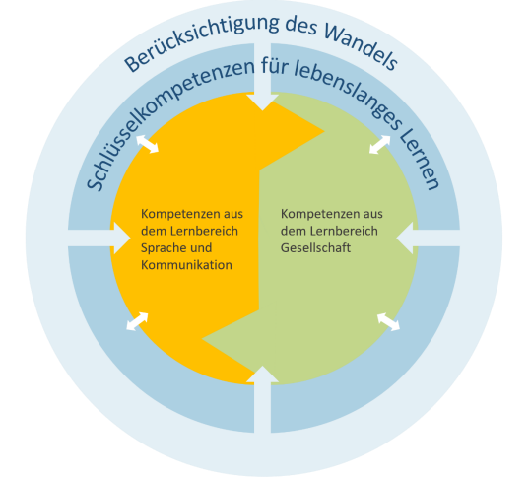
Der vernetzte Aufbau von Kompetenzen
Vgl. Rahmenlehrplan für die Allgemeinbildung in der beruflichen Grundbildung 2025

Slide 22
Die schulisch organisierte Grundbildung (SOG)

Slide 23
Die schulisch organisierte Grundbildung (SOG)
Eidg. Fähigkeitszeugnis
BM-Zeugnis
Qualifikationsverfahren
Prüfung
Schulisch organisierte Grundbildung (SOG) Praktikum im Betrieb
Berufsmaturität
Lehrwerkstätte Praxis integriert

Slide 24
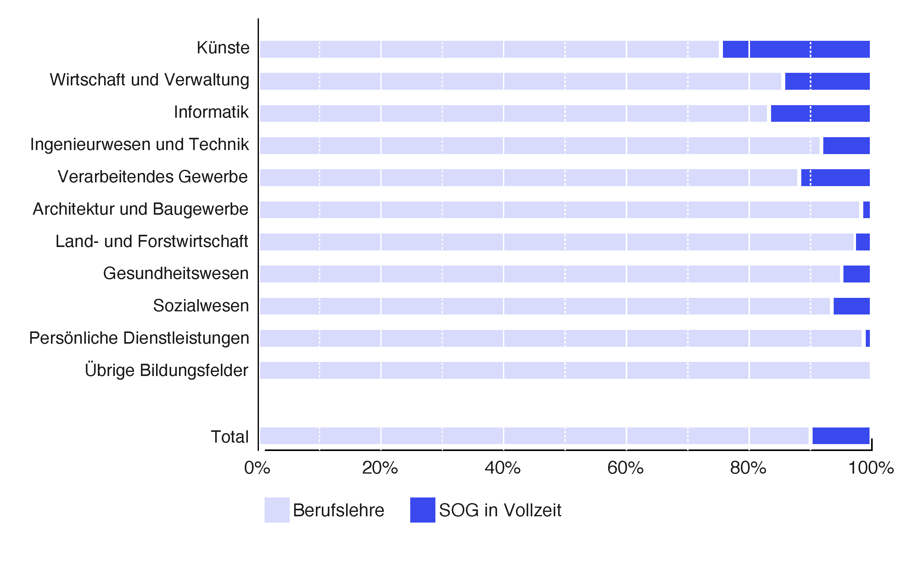
Die schulisch organisierte Grundbildung (SOG) im Vergleich
Anteil der Eintretenden in %
2013

Slide 25
Qualifikationsverfahren

Slide 26
Der Verlauf und die Varianten der Abschlussprüfung
Anmeldung
Teilprüfung
Qualifikationsverfahren
Berufstheorie
Berufspraxis
Allgemeinbildung
Eidg. Berufsattest
(2 Jahre)
Eidg. Fähigkeitszeugnis
(3 oder 4 Jahre)
Eidg. Berufsmaturität
Einsichtsnahme
Einsprache
Beschwerde/
Rekurs
Prüfungs-wiederholung
Einsichtsnahme
Einsprache
Beschwerde/
Rekurs
Prüfungs-wiederholung

Slide 27
Die Formen und Gütekriterien der Qualifikationsverfahren
Schriftliche und mündliche Prüfungen
Abfragen von Wissen und theoretischen Grundlagen
Angepasste Aufgabenstellungen ermöglichen komplexe Aufträge (Problemlösungen)
Praktische Arbeiten
Überprüfung von Handlungskompetenzen
Umsetzung von theoretischen Grundlagen und Prozesswissen
Erfahrungsnote
Arithmetisches Mittel der Noten
Position für Berechnung der Gesamtergebnisse
Kombiniertes Verfahren
Überprüfung von:
Handlungskompetenzen
Individuellen Lernleistungen und -fortschritten
Der Anwendung von Grundlagenwissen und Prozesswissen
Gütekriterien
Gültigkeit
Zuverlässigkeit
Chancengleichheit
Ökonomie

Slide 28
Die verschiedenen Qualifikationsverfahren QV
Zentrale Verfahren
Dezentrale Verfahren
Zentral erarbeitete Aufgabenstellung
Gleiche Prüfungsinfrastruktur
Vorgegebene, detaillierte Beurteilungskriterien ohne Berücksichtigung von regionalen oder örtlichen Besonderheiten
Dezentral erarbeitete Aufgabenstellung
Den örtlichen Gegebenheiten angepasste Aufgaben und Bewertungskriterien
Unterschiedliche Prüfungsinfrastruktur
Generelle Beurteilungskriterien, abgestimmt auf regionale, schul- oder branchenspezifische Besonderheiten
Abschlussprüfung
Teilprüfungen
Überprüft die Gesamtleistung der Ausbildung
Nimmt wenig Rücksicht auf die zeitliche Abfolge der Bildungsinhalte
Mittlerer Organisationsaufwand
Am Schluss der beruflichen Grundbildung muss nicht der gesamte Stoff wiederholt werden
Ermöglicht eine strukturierte Ausbildung an sämtlichen Lernorten
Zusätzlicher Organisationsaufwand
Andere Qualifikationsverfahren

Slide 29
Drei verschiedene Zulassungen zu den Qualifikationsverfahren
Drei Wege führen zu den Qualifikationsverfahren
1
Berufliche Grundbildung nach den Bestimmungen
2
In einer vom Kanton anerkannten Bildungsinstitution
3
Berufliche Grundbildung ausserhalb eines
der Bildungsverordnung
geregelten Bildungsganges

Slide 30
Die verschiedenen Qualifikationsverfahren QV
Abschlussprüfung
Mit zentral oder dezentral erarbeiteter Aufgabenstellung, überprüft die Gesamtleistung
Teilprüfungen
Am Schluss der beruflichen Grundbildung, kein Wiederholen des gesamten Stoffes
VPA
Vorgegebene praktische Arbeit
IPA
ERFA
Schlussarbeit
Individuelle praktische Arbeit oder Projektarbeit, Beurteilung durch den Betrieb
Erfahrungsnoten aus der Berufsfachschule, den überbetrieblichen Kursen und
Teil der Allgemeinbildung
der Ausbildung, Wiederholen des gesamten Stoffes
dem Betrieb (z.B. ALS, PE)

Slide 31
Die Prüfungsformen der Abschlussprüfung
 | Berufspraxis | Berufstheorie | Allgemeinbildung | Berufsmaturität | Überbetriebliche Kurse (üK)
mündlich schriftlich praktisch
Beantwortung/ Ausführung
Anwendung
Projektarbeit/ Produktivarbeit
individuell/ kollektiv
Vorgezogene Prüfungsteile/ Schlussprüfung
Beurteilung: Betrieb, Berufsfachschule, üK

Slide 32

Die Prüfungsexpertinnen und Prüfungsexperten
BBV Art. 50
EFZ oder gleichwertige Qualifikation
Angemessene
pädagogische und
methodisch-didaktische
Fähigkeiten
Bilden sich in
Kursen weiter

Slide 33
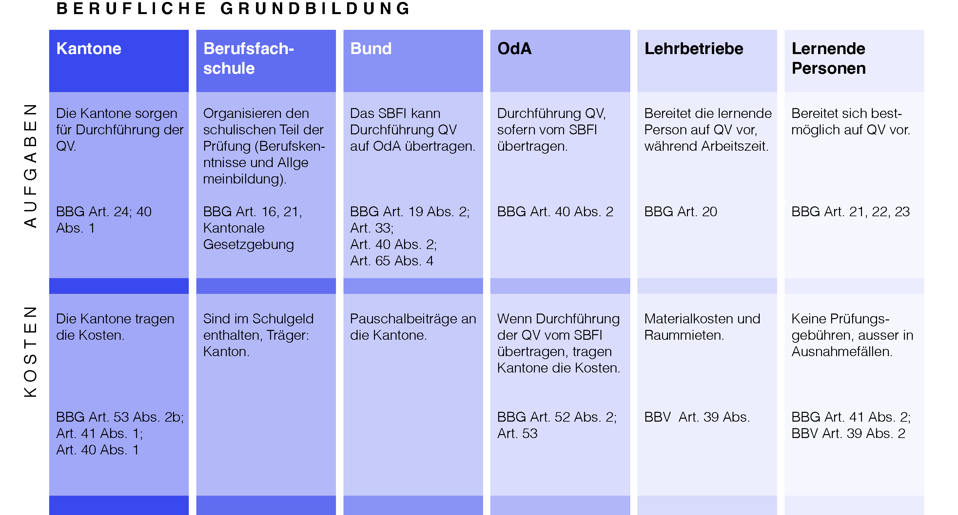
Aufgaben und Kosten der Qualifikationsverfahren (QV)
Verbundpartner, Lehrbetrieb und lernende Person

Slide 34
Andere Qualifikationsverfahren

Slide 35




Die Anrechnung erbrachter Bildungsleistungen
Zeichner EFZ, Fachrichtung Architektur > Maurer EFZ
Restaurationsfachfrau EFZ > Köchin EFZ
Kaufmann EFZ > Informatiker EFZ
Assistentin Gesundheit und Soziales > Medizinische Praxisassistentin EFZ

Slide 36


Die Validierung von Bildungsleistungen
5. Zertifizierung
Teilprüfung
1. Information
und Beratung
4. Validierung
Ergänzende Bildung
Lernleistungs-bestätigung
3. Beurteilung
Anmeldung für anderes Qualifikationsverfahren
Eingangsportal
2. Bilanzierung
Ergänzende Massnahmen
Eigentliches Verfahren zur Validierung von Lernleistungen
Ergänzende Massnahmen

Slide 37
Die Abschlussprüfung ohne Berufslehre
Eidgenössisches Fähigkeitszeugnis EFZ
Eidgenössisches Berufattest EBA
BBG Art. 34
BBV Art. 32
Wurden die Qualifikationen ausserhalb
eines geregelten Bildungsgangs erworben,
so setzt die Zulassung zum Qualifikationsverfahren
eine mindestens fünfjährige
berufliche Erfahrung voraus.
BBV Art. 15
Schüler/innen privater Fachschulen
(Handelsmittelschulen) werden zur
Abschlussprüfung zugelassen, wenn
ihre Ausbildung den gesetzlichen
und reglementarischen Vorschriften
entspricht (Praktikum).

